Slide 1
SOUND_DESGIN
201801730 김다희

Slide 2
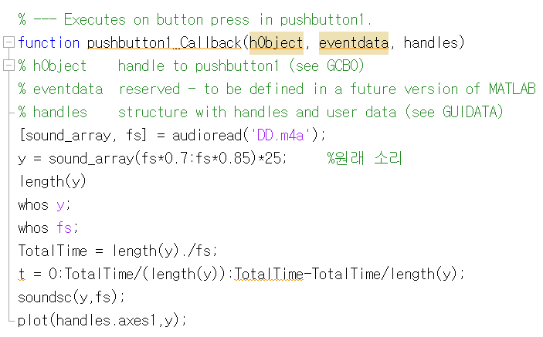
Code
GUI에서 Original Sound버튼을 눌렀을 때
사용하고 싶은 소리 부분을 원하는 만큼 잘라낸 후,
소리를 출력하며 axes1에 그래프를 plot

Slide 3
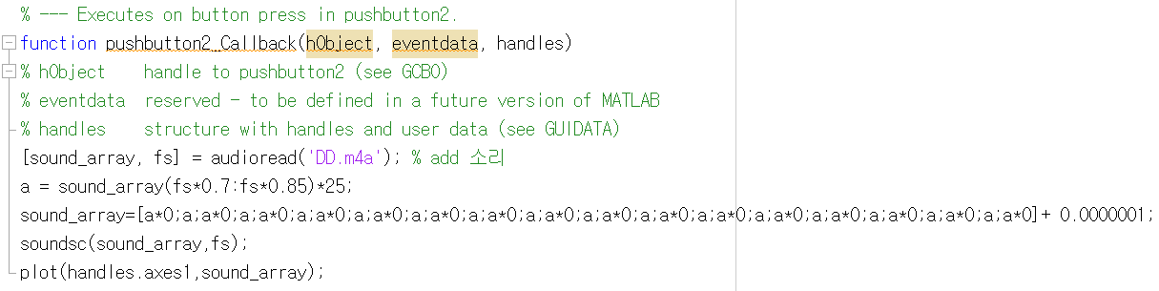
Code
GUI에서 Add Sound버튼을 눌렀을 때
잘라낸 소리를 원하는 만큼 늘려 zeros padding으로 noise를 없앤 후,
소리를 출력하며 axes1에 그래프를 plot

Slide 4
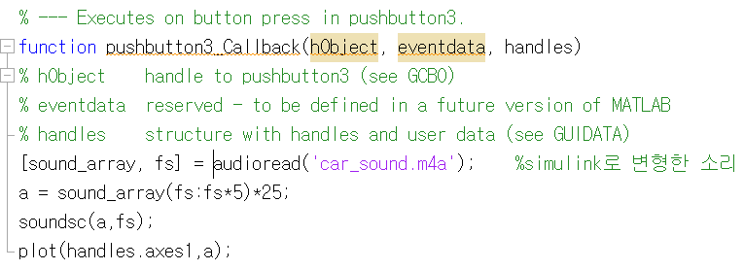
Code
GUI에서 Transform Sound버튼을 눌렀을 때
Simulink를 이용하여 고주파 소리와 저주파 소리만 거른 후,
소리를 출력하며 axes1에 그래프를 plot

Slide 5
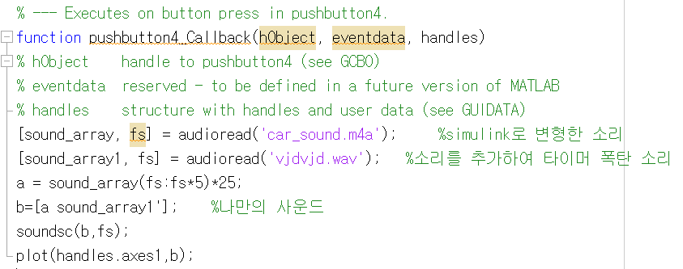
Code
GUI에서 My Sound버튼을 눌렀을 때
Simulink로 변형한 소리와 echo한 소리를 합친 후,
소리를 출력하며 axes1에 그래프를 plot

Slide 6
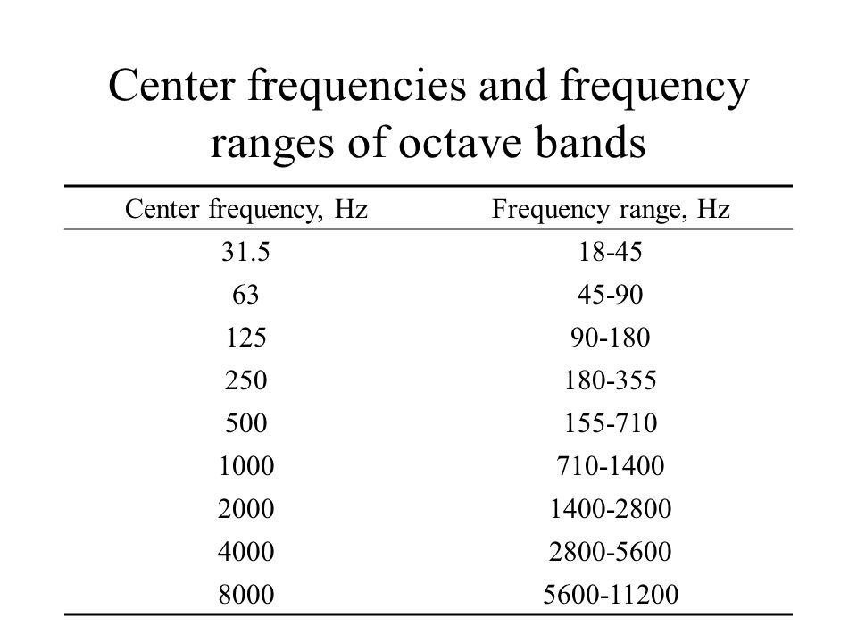
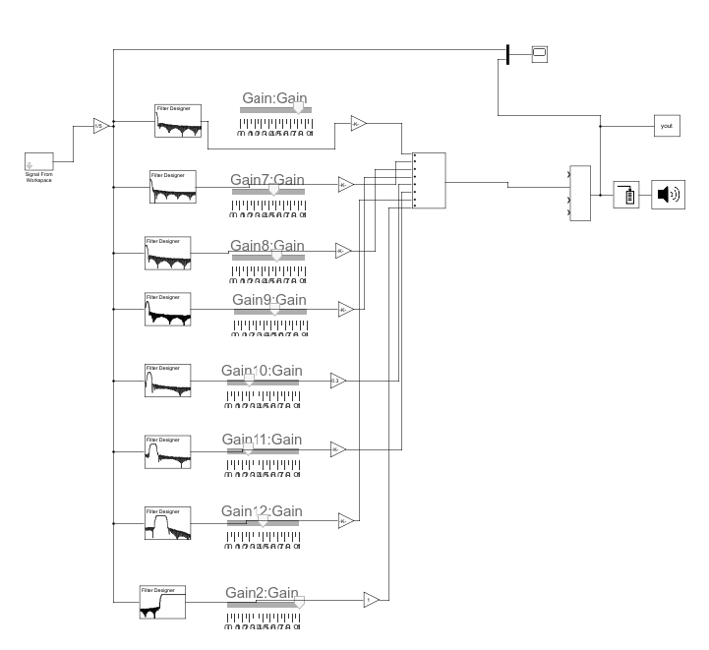
Simulink
Simulink에서 Gain으로 값을 설정한 후 고주파와 저주파 소리만 저장
Filter를 이용하여 Low pass Filter 1개, High pass Filter 1개,
Band pass Filter 6개를 이용하여 주파수 8개 별로 나눈 후,
yout를 이용하여 소리 데이터 저장

Slide 7
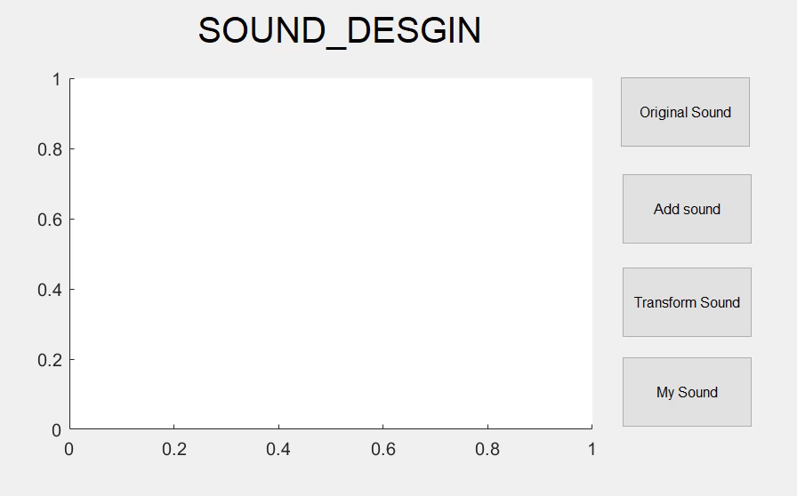
Video
기본 신호
Zero padding 신호
Simulink 신호
Simulink + echo 신호

